Slide 1












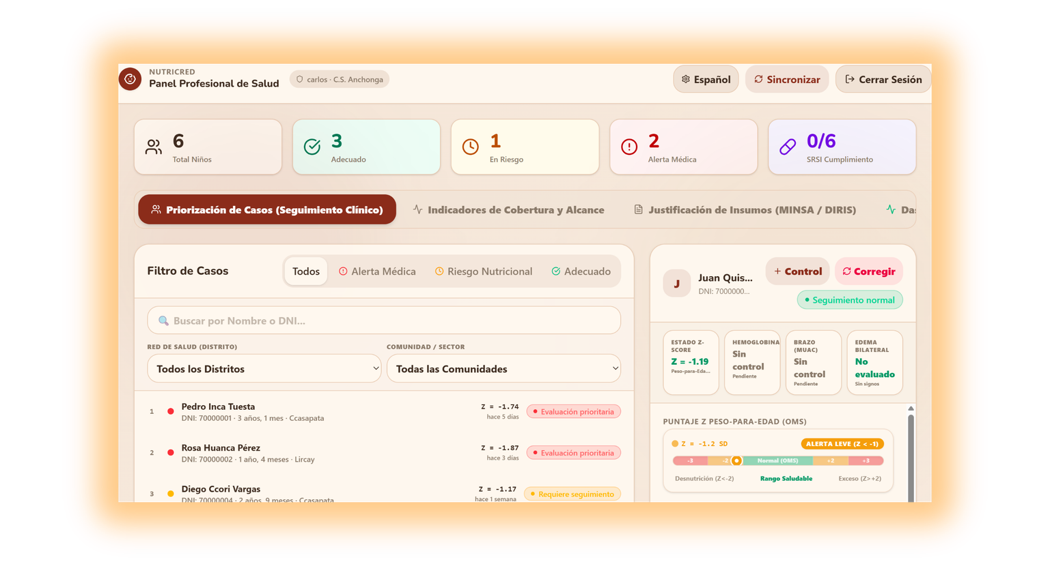



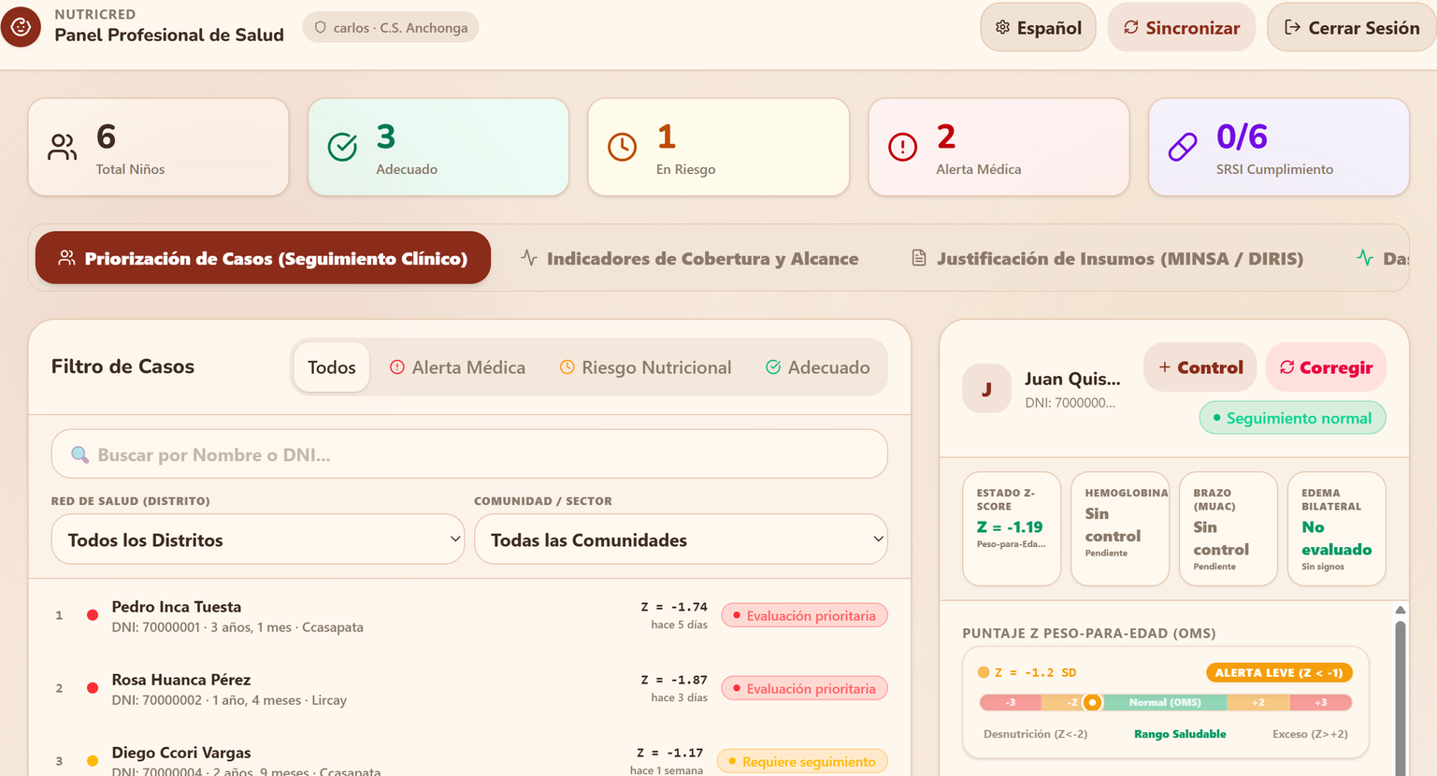



NutriCRED
De medir a actuar
¡Hístal Envíanos la medición de hoy!
12.4 kg
10.18
¡Gracias! Todo en orden por ahora 👇
2030

Slide 2















El problema empieza entre un control y otro
34,9%
El problema no es falta de cuidado. Es falta de continuidad.
de niños de 6 a 35 meses presentó anemia en Perú en 2025.
Fuente: INEI – ENDES 2025
Transporte
Tiempo
Mateo, 22 meses
Control postergado
En los primeros 1.000 días, perder seguimiento significa perder tiempo crítico.

Slide 3
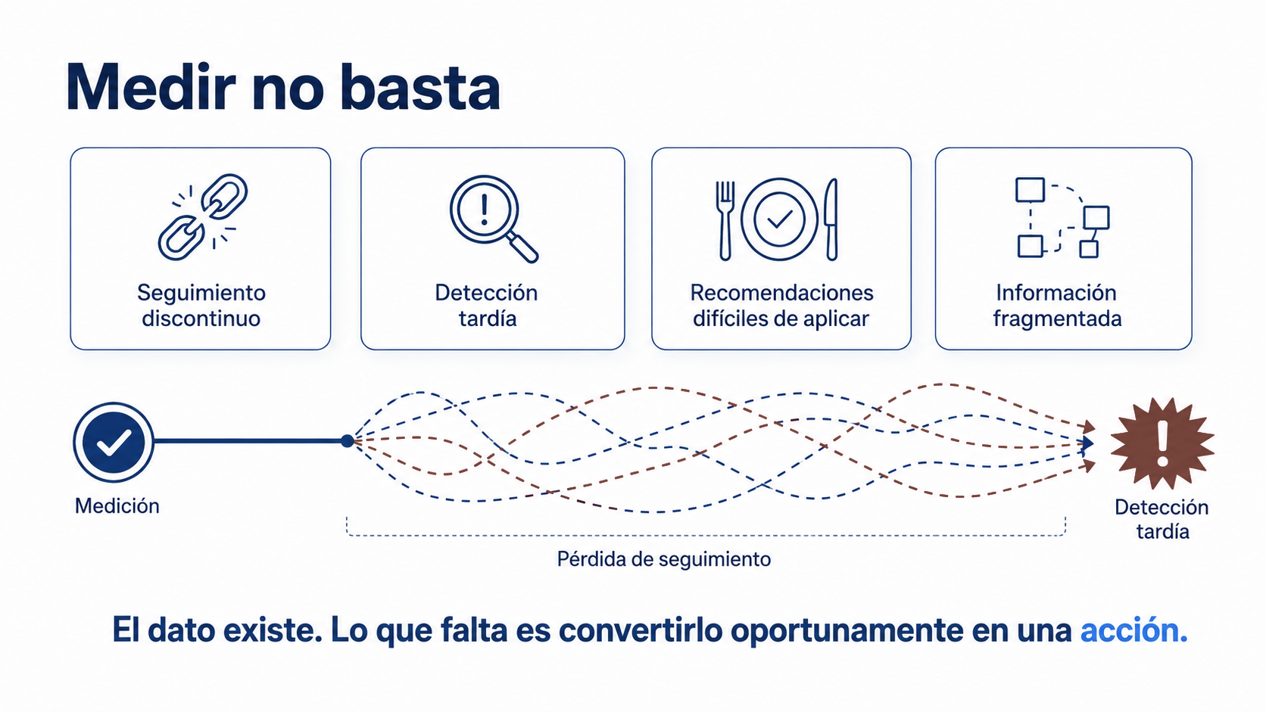
Espera

Slide 4
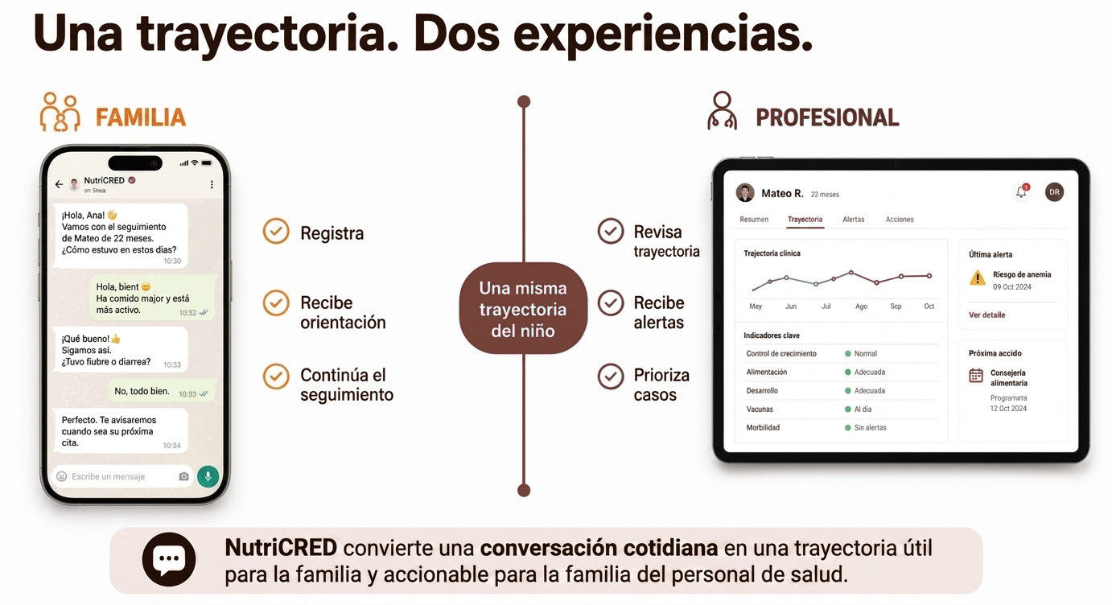

Slide 5
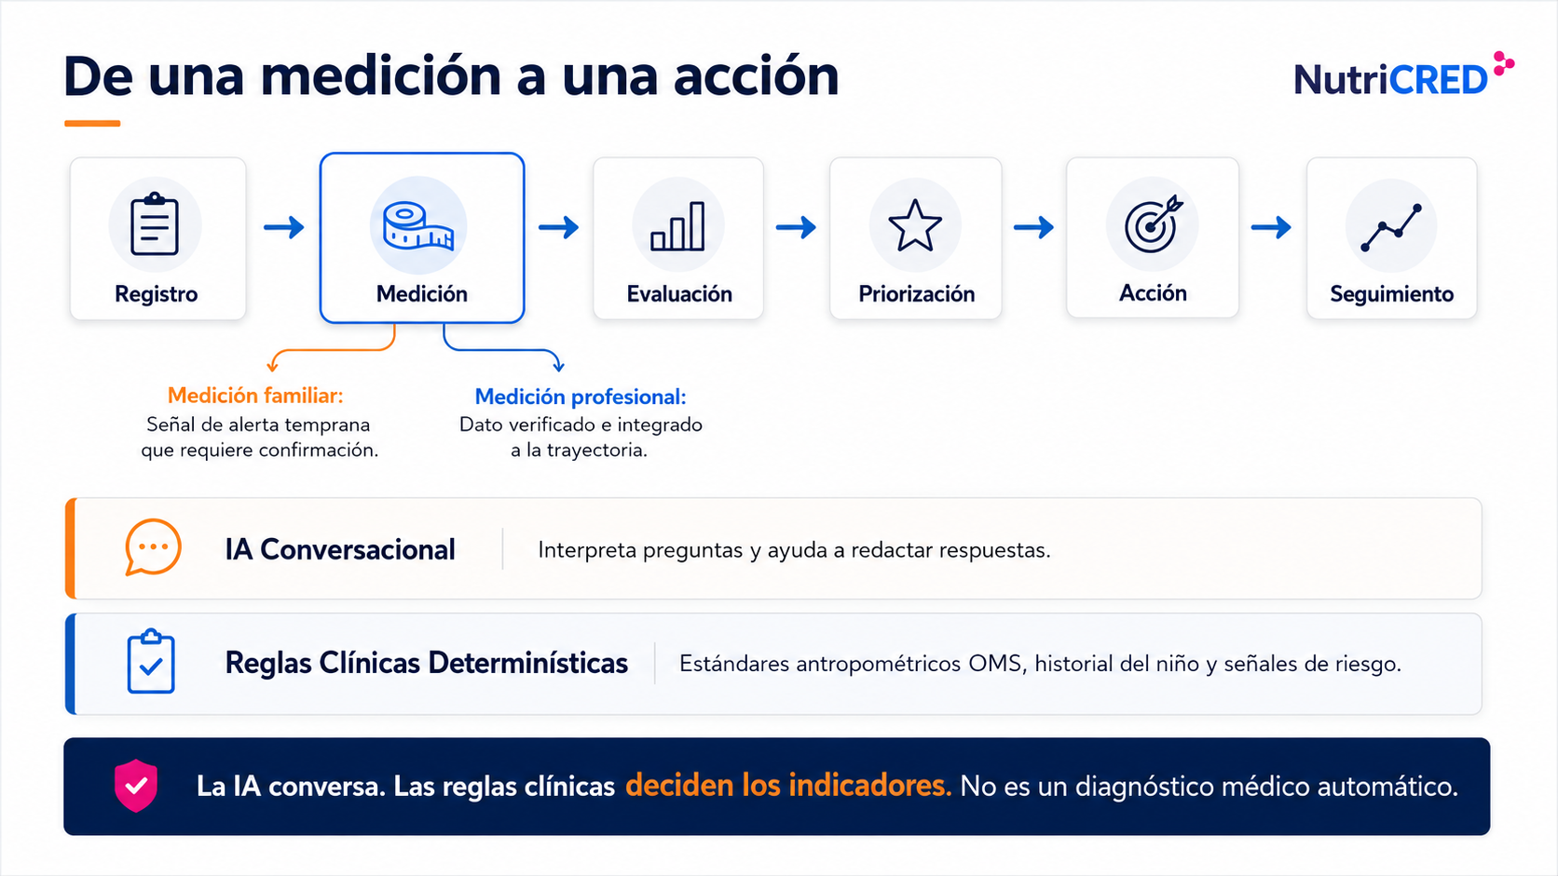

Slide 6
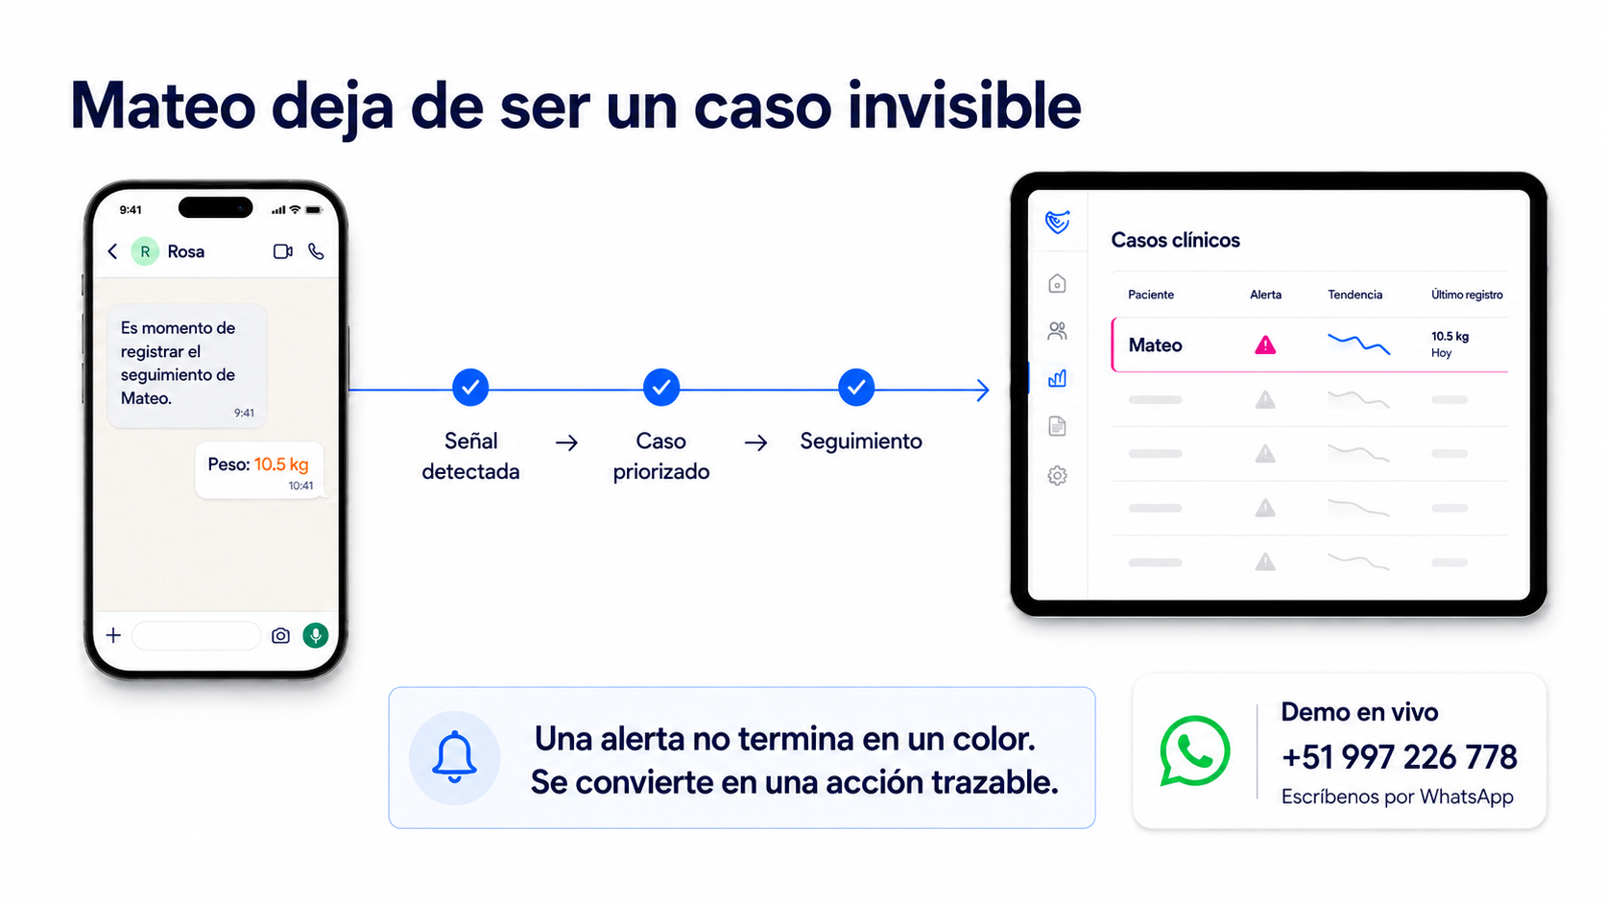
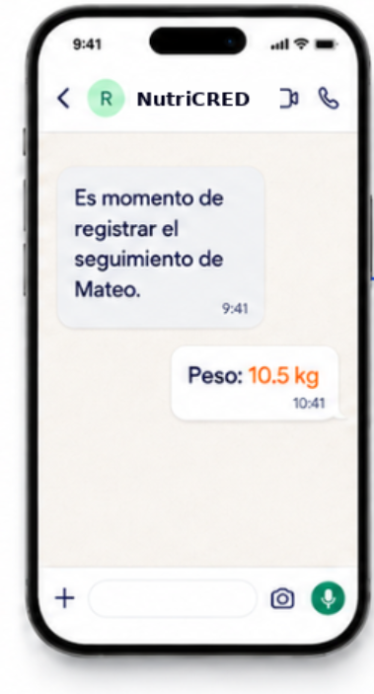

Slide 7
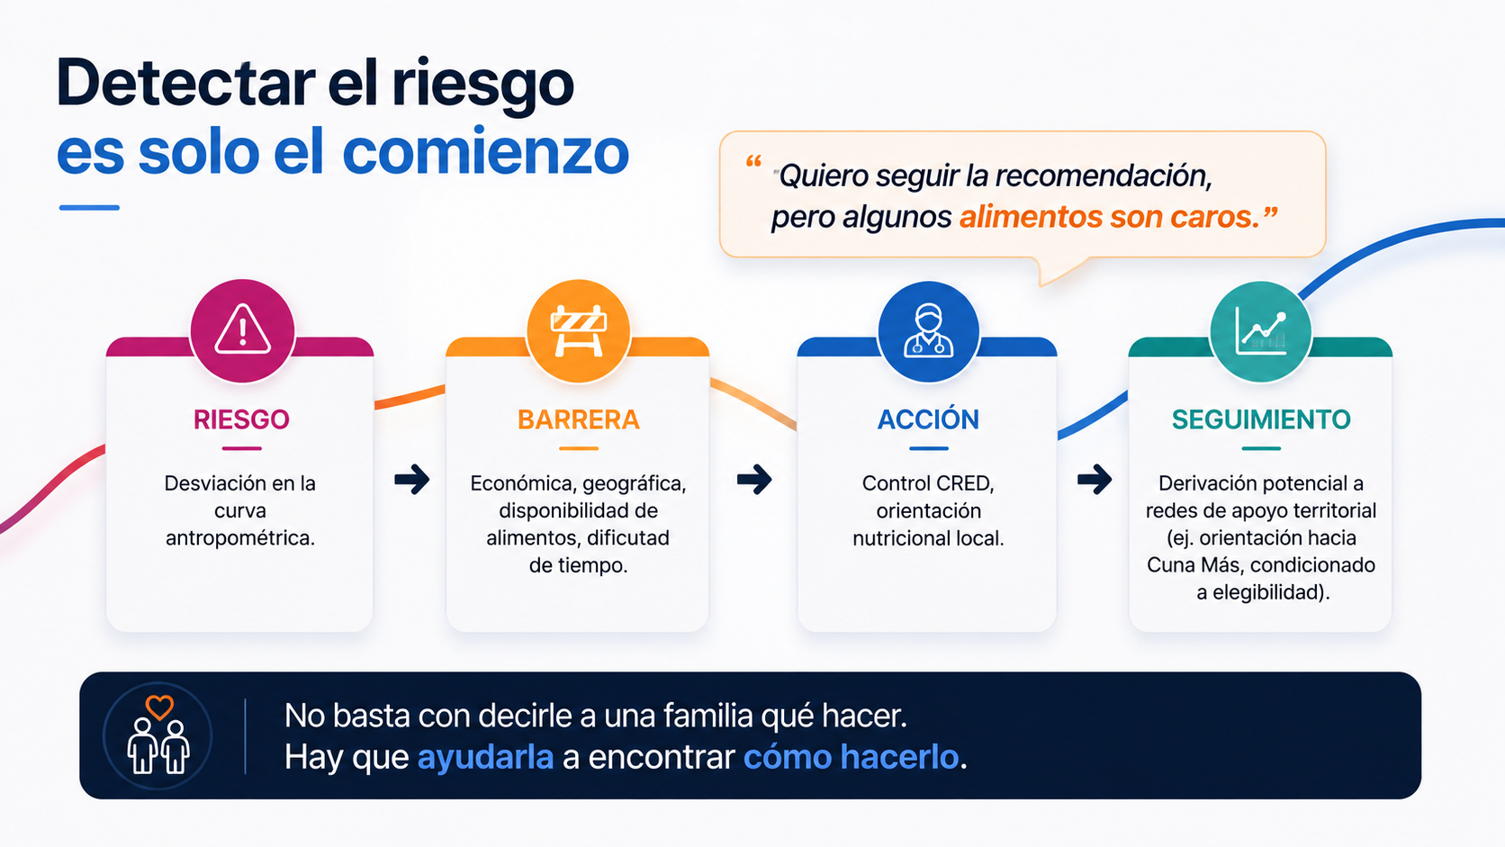

Slide 8


Slide 9
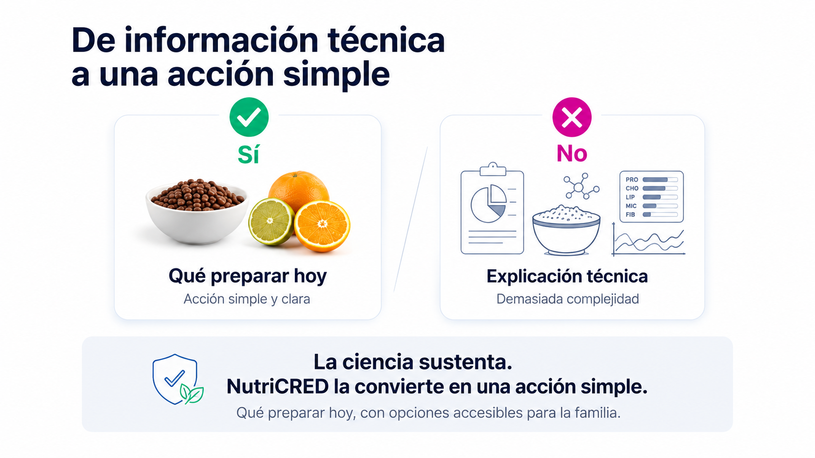

Slide 10
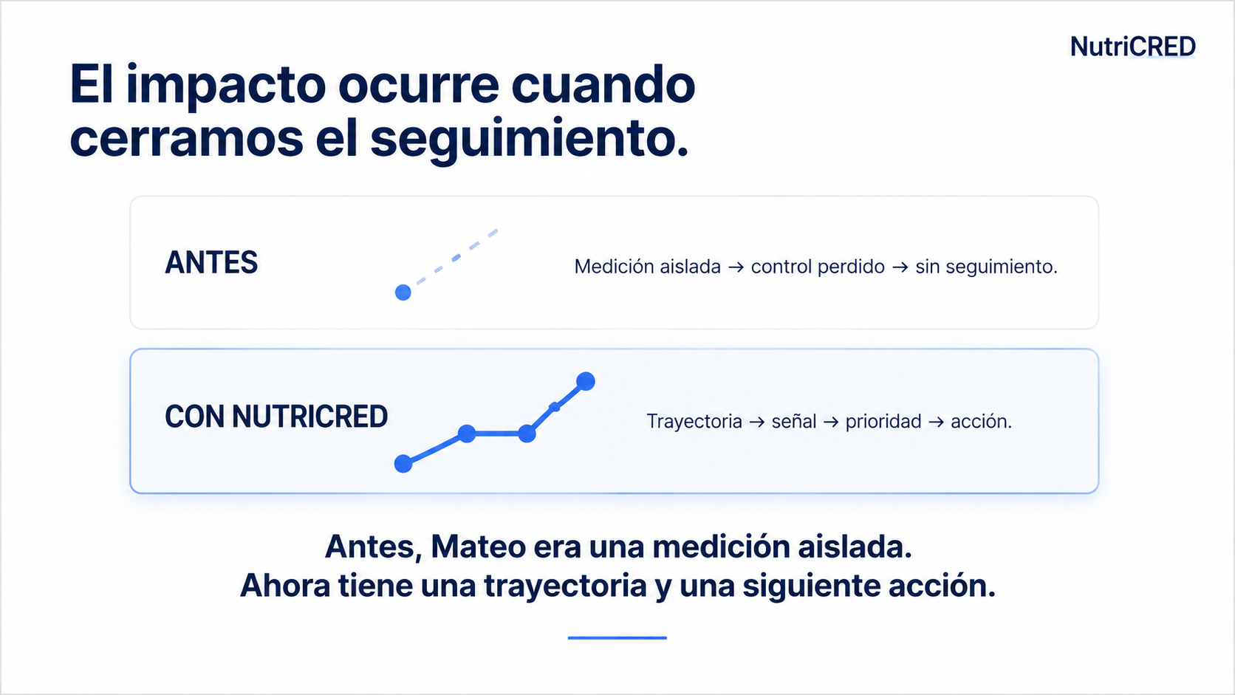

Slide 11


